Slide 1
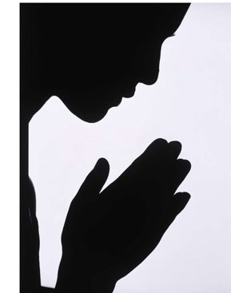
En el nombre
Del Padre
Del Hijo
Y del Espíritu Santo

Slide 2
Querido Dios,
Gracias por el regalo de este nuevo día.

Slide 3
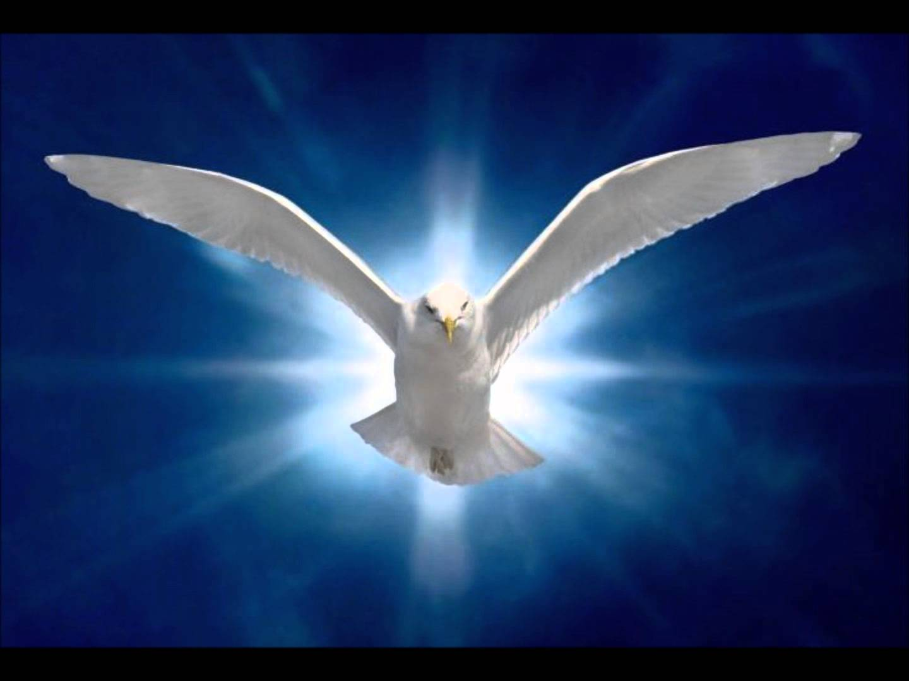
Gloria
Gloria al Padre y al Hijo
y al Espíritu Santo.
Como era en el principio,
ahora y siempre, por los siglos de los siglos.
Amén.
Glory be to the Father, and to the Son, and to the Holy Spirit, as it was in the beginning, is now, and ever shall be, world without end.
Amen.
This Photo by Unknown Author is licensed under CC BY-NC-ND

Slide 4
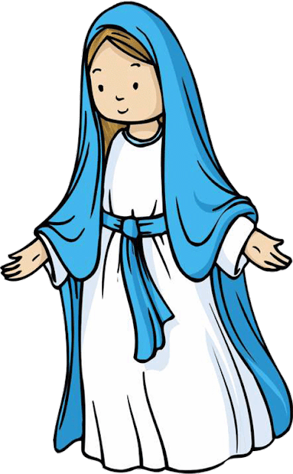
Ave María
Dios te salve María,
llena eres de gracia
el señor es contigo.
Bendita tú eres entre todas las mujeres,
y bendito el fruto de tu vientre, Jesús.
Santa María, madre de Dios
ruega por nosotros los pecadores,
ahora y en la hora de nuestra muerte.
Amén

Slide 5
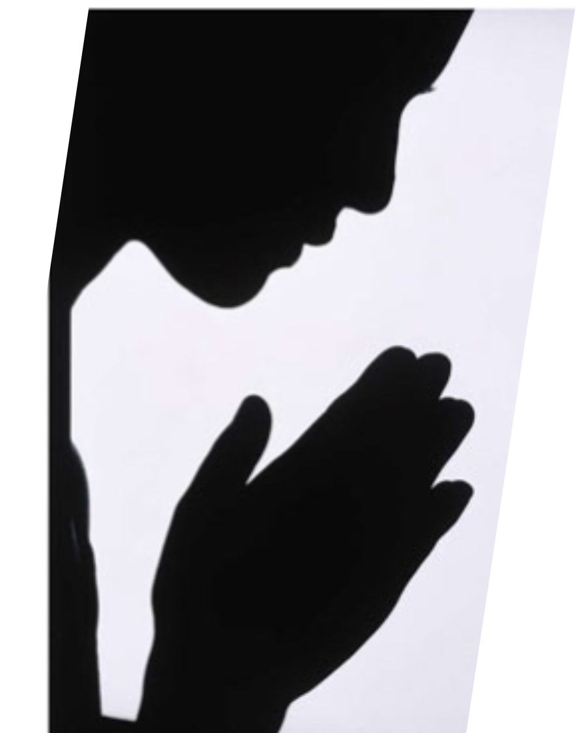
Padre nuestro
Padre nuestro, que estas en el cielo
Santificado sea tu nombre
Venga a nosotros tu reino
Hagase tu volundad en la tierra como en el cielo
Danos hoy nuesto pan de cada dia
Perdona nuestras ofensas
Como nosotros perdonamos a los que nos ofenden
No nos dejes caer en tentacion y libranos del mal
Amen

